Slide 1
Medidas do Qubit 4 - amostra TII
Novembro de 2024

Slide 2
Resumo Medida Q4
"RF": 240e6, #Hz
"measurement_freq": 7.444e9, # Hz
"measurement_amp": 18, # dBm
"attenuation": 40, # dB
"freq_qubit":3.9697e9, #Hz
"pi_pulse_len": 0.8e-06, #s 10db att qubit
"pi_pulse_len": 2.1e-06, #s 20dB att qubit
"amp_pulse":1.0, #[]
att_{AWG_qubit}=10dB /20dB
PUNCHOUT att 10dB freq= 7.440569GHz
f₀₂/2 = 3.6435 GHz
T₁=44.064+/-1.740us
T₂*=3.5us
T₂^{echo}=2.04us

Slide 3
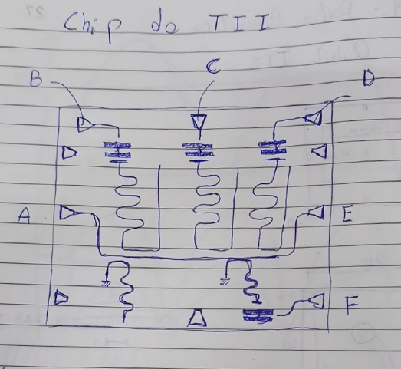
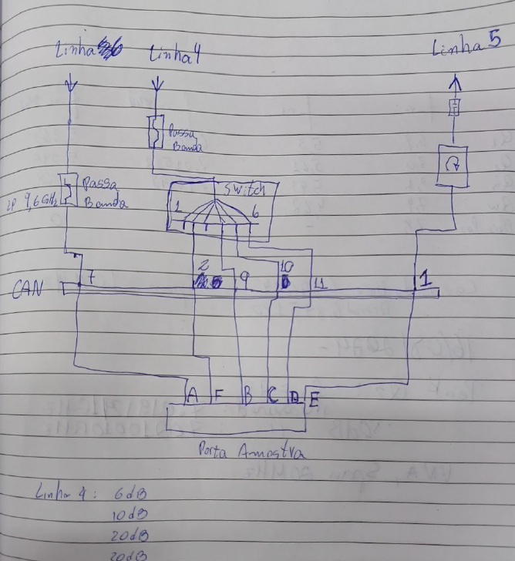
Informações Amostra
Qubit 1
Qubit 2
Qubit 3
Qubit 4

Slide 4
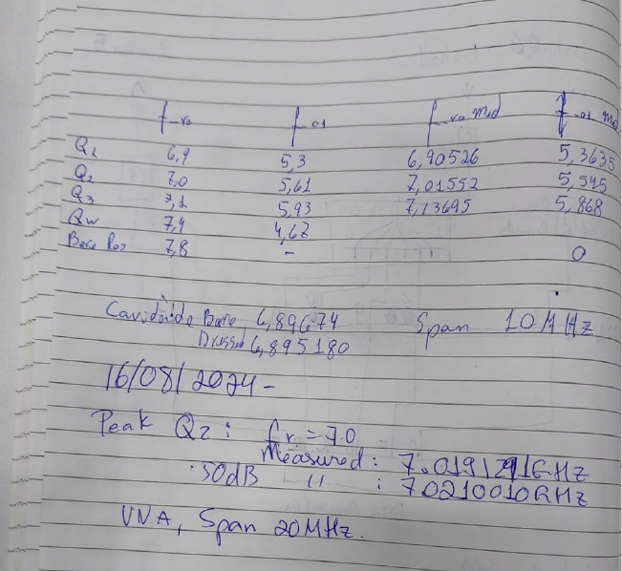
Informações Amostra
Medidas estão no diretório:
C:\Users\Franscisco Rouxinol\Desktop\Medidas\Gustavo\3QubitTII_2s2024

Slide 5
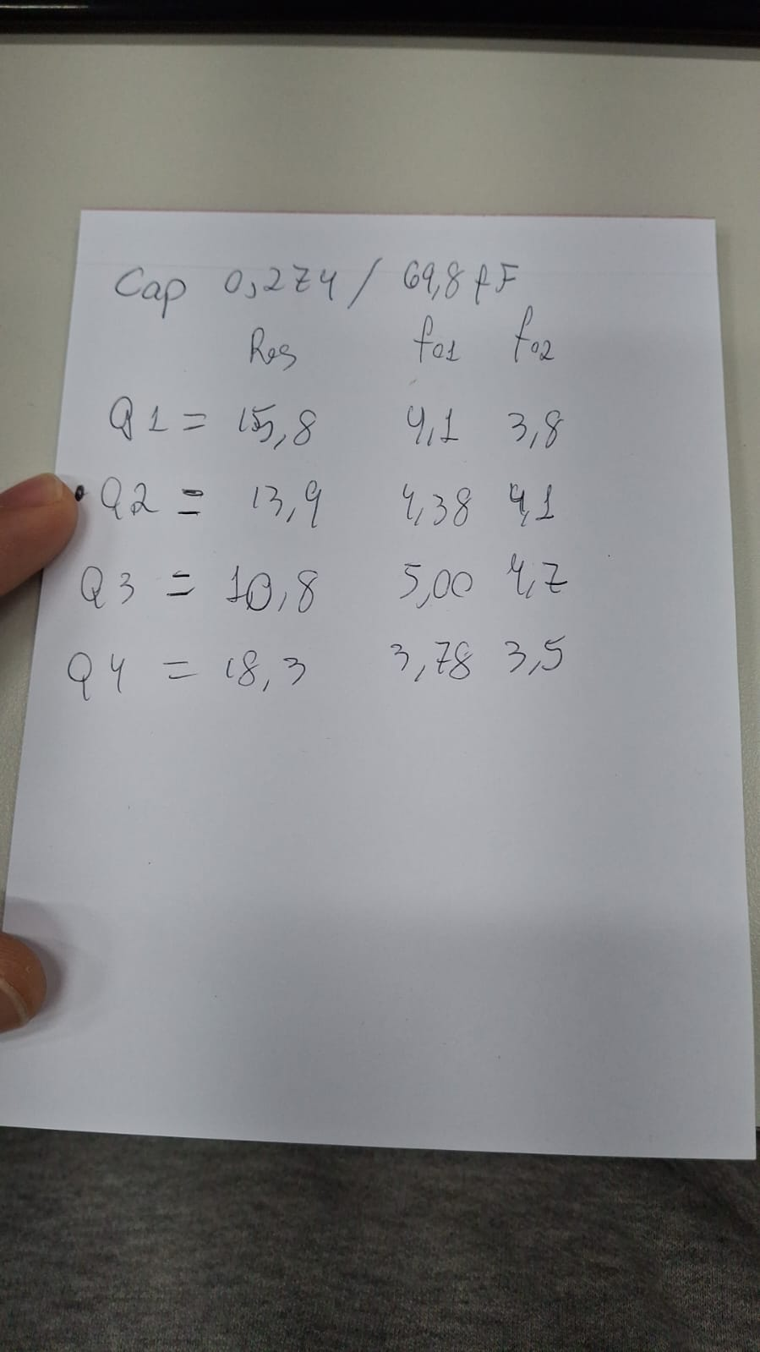
Informações Amostra
Simulation Values for qubits TII, using Q3D and analytical equations
First qubit fast estimation: f_01=4.38, measured f01=3.29
Medidas estão no diretório:
C:\Users\Franscisco Rouxinol\Desktop\Medidas\Gustavo\3QubitTII_2s2024

Slide 6
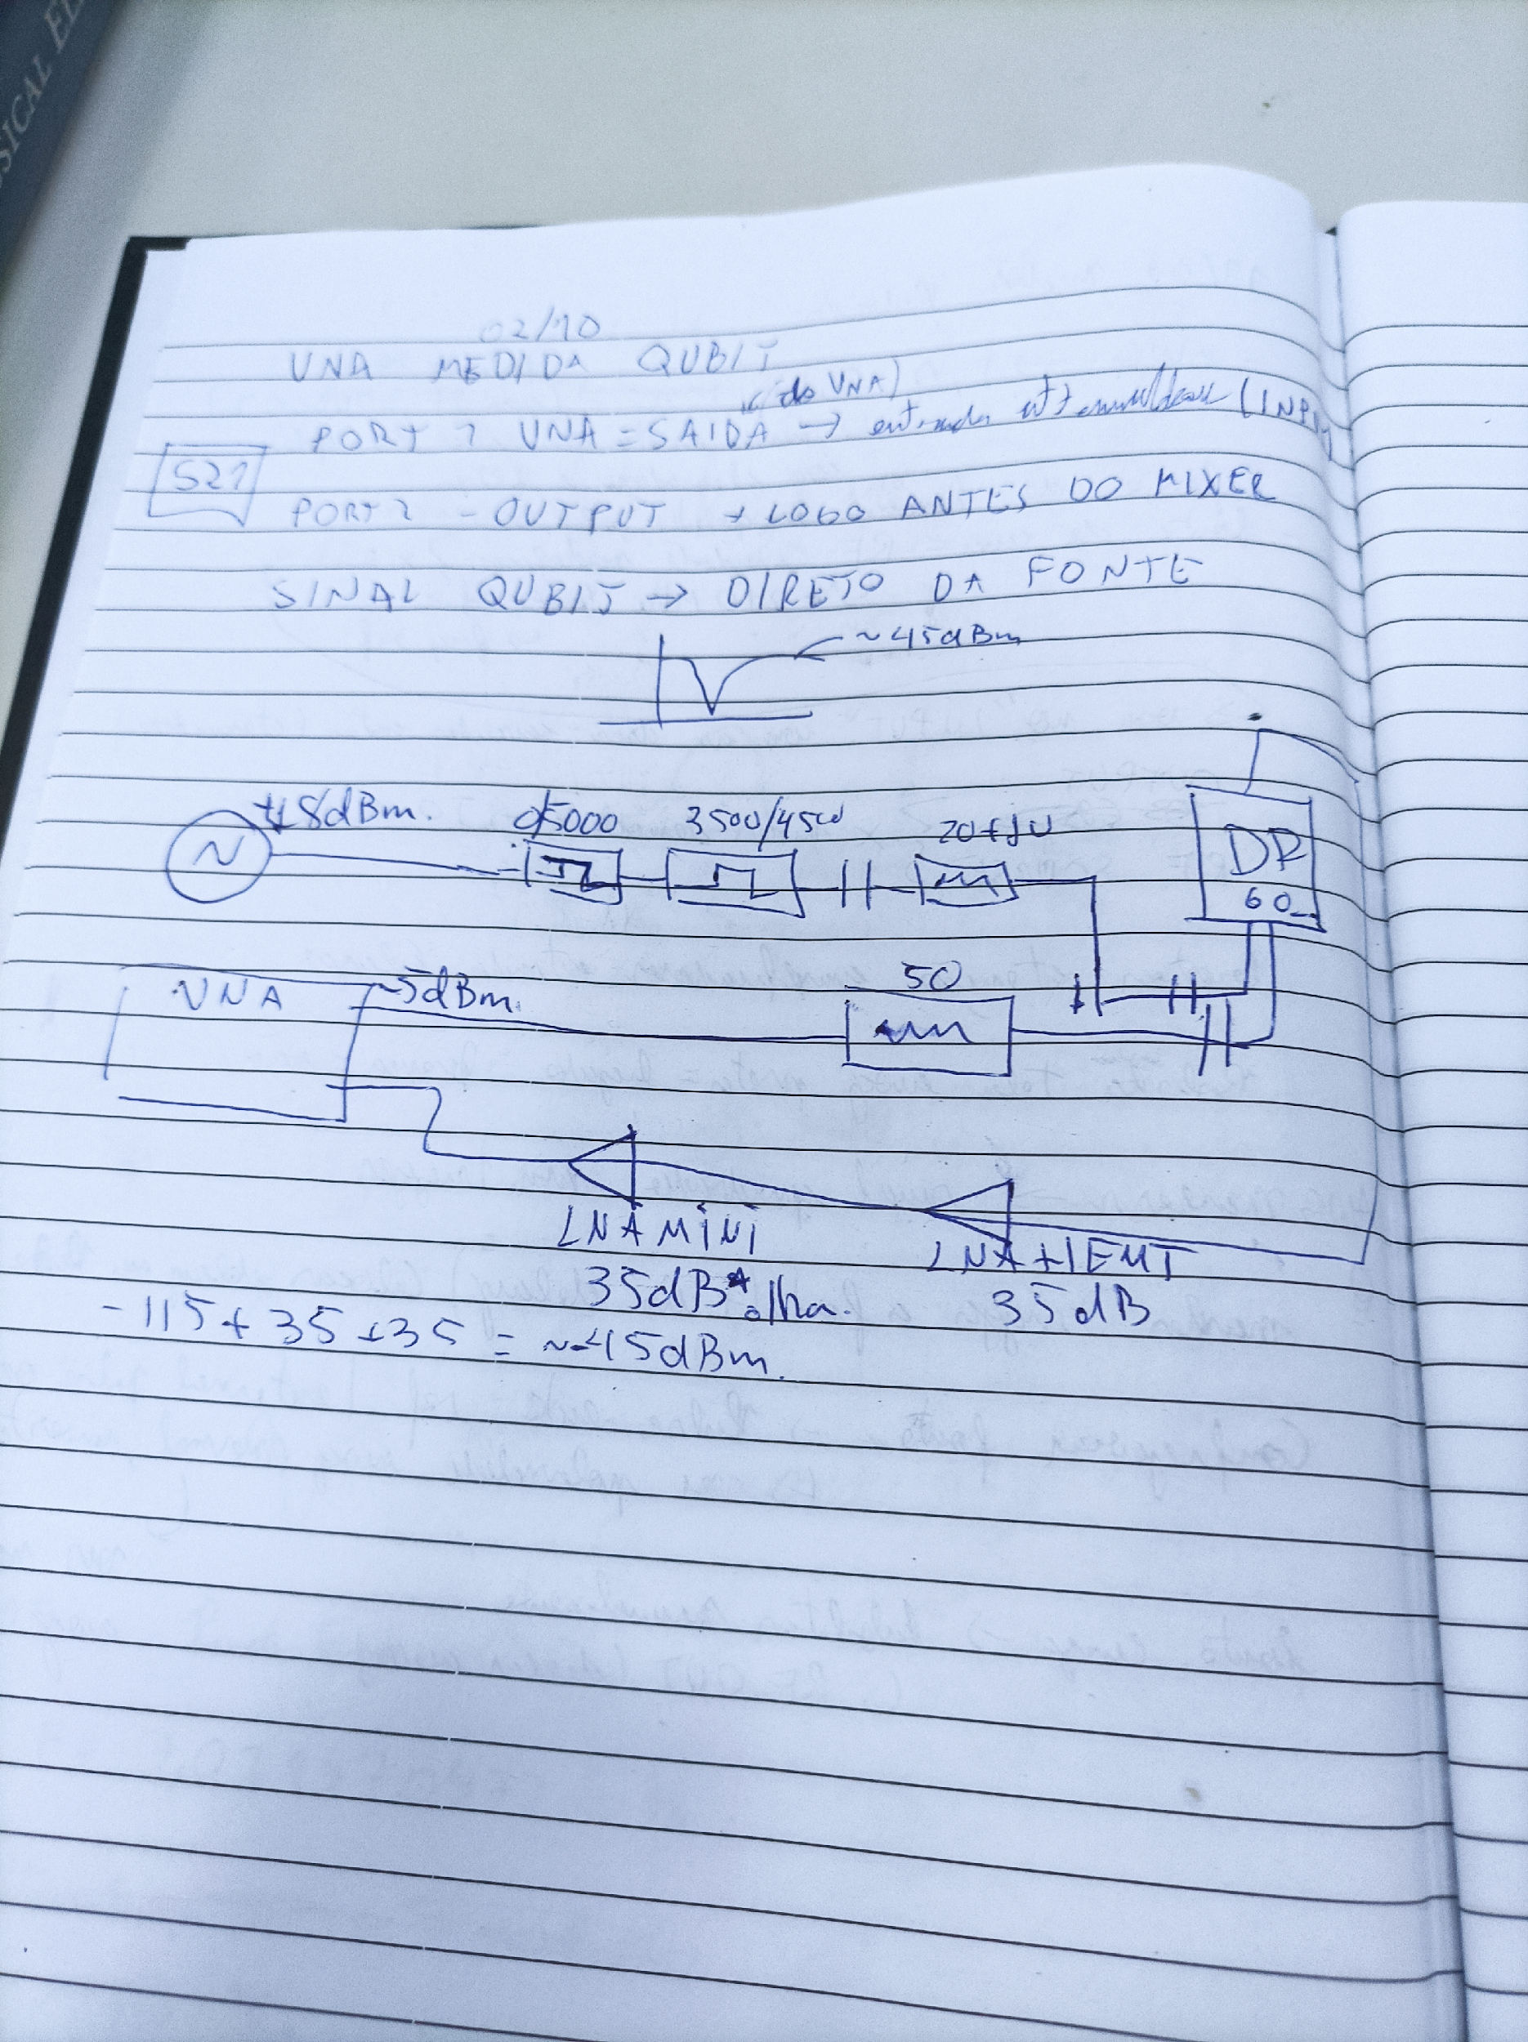
Medida com VNA

Slide 7
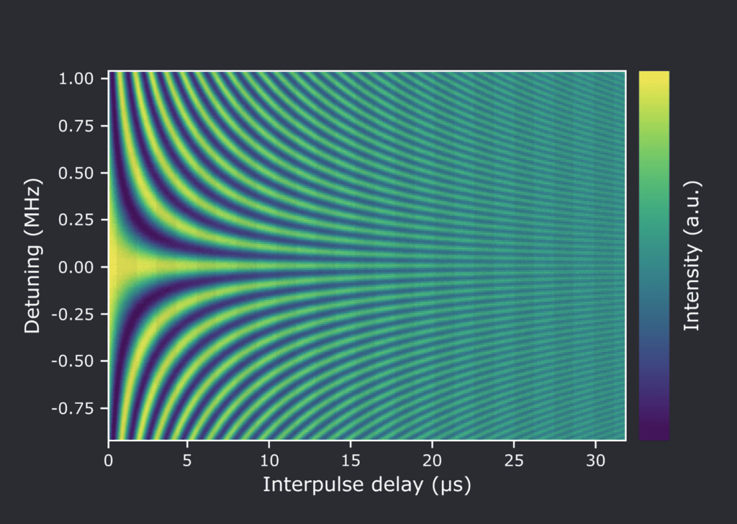
Ramsey ref

Slide 8
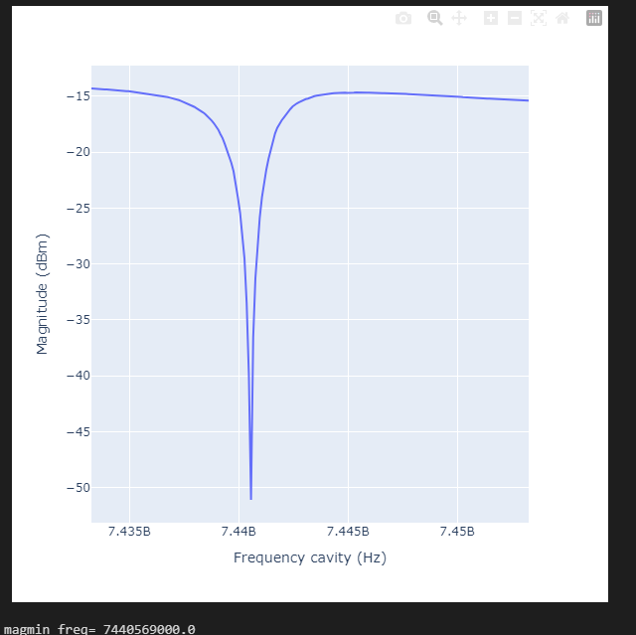
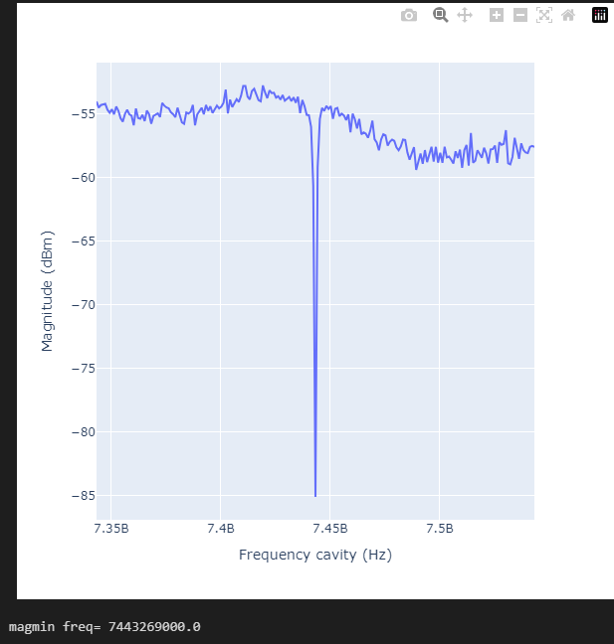
Punchout att=50dB
Punchout att=10dB

Slide 9
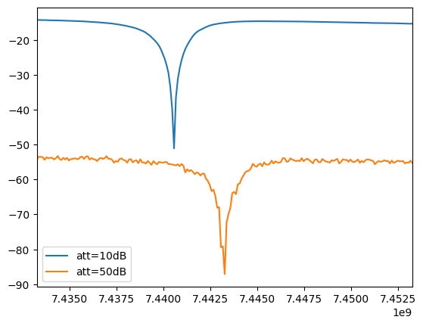
Punchout
magmin att=10dB freq= 7.440569GHz
magmin att=50dB freq= 7.443269GHz

Slide 10
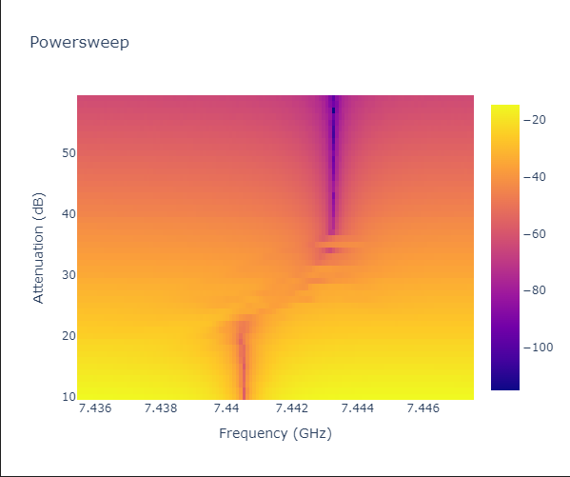
PowerSweep_Q4_TII__2024_11_19__13_45_17

Slide 11
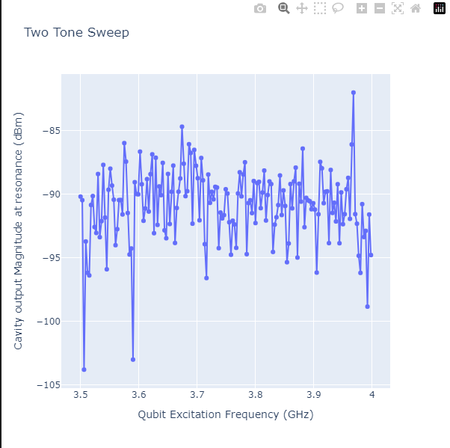
TWOTONE_SWEEP_Q4_TII__2024_11_19__16_13_53
'attenuation': 50,
'excitation_amp': 10,

Slide 12
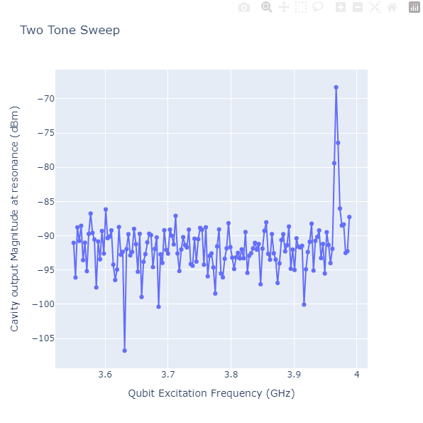
TWOTONE_SWEEP_Q4_TII__2024_11_19__16_50_50
'attenuation': 50,
'excitation_amp': 5,
Trocado filtro passa faixa para um de 3500-4500MHz
f₀₁=3.963GHz

Slide 13
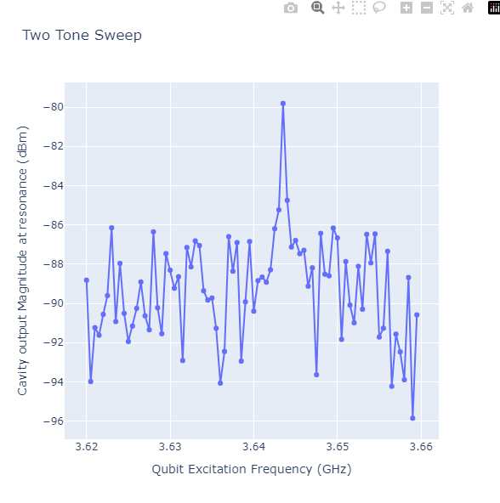
VNA_TWOTONE_SWEEP_Q4_TII__2024_11_19__17_36_23
Remoção atenuadores 10dB e 20dB
'attenuation': 50,
'excitation_amp': 20,
f_{02/2}=3.6435GHz

Slide 14
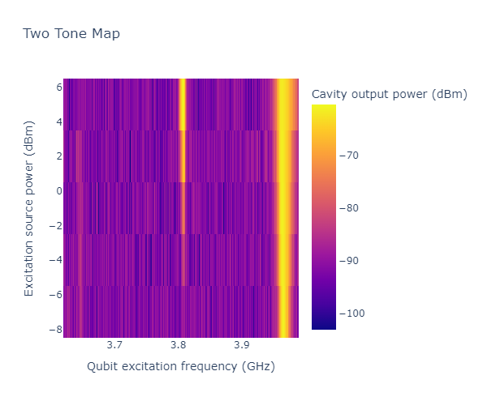
VNA_TWOTONE_MAP_Q4_TII_2024_11_19__18_59_06

Slide 15
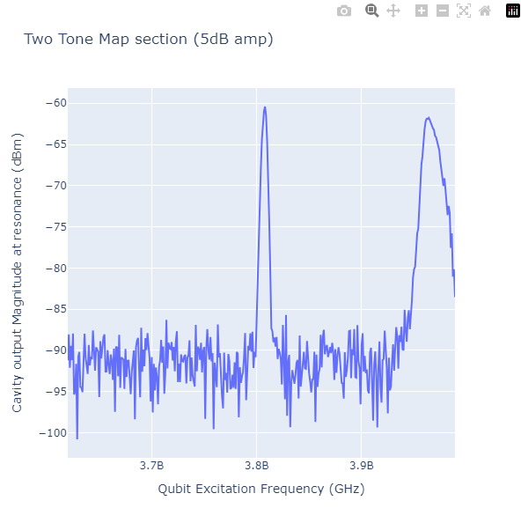
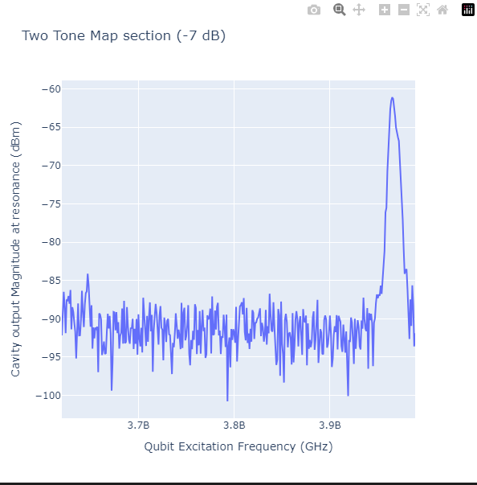
VNA_TWOTONE_MAP_Q4_TII_2024_11_19__18_59_06
f_{02/2}=3.808GHz
f₀₁=3.964GHz

Slide 16
Pulsed setup

Slide 17
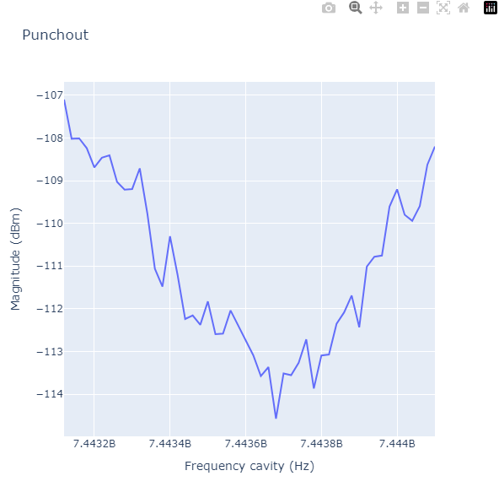
Pulsed_Cavity_Q4_TII_2024_11_20__11_05_04
magmin f= 7.443680000000013GHz

Slide 18
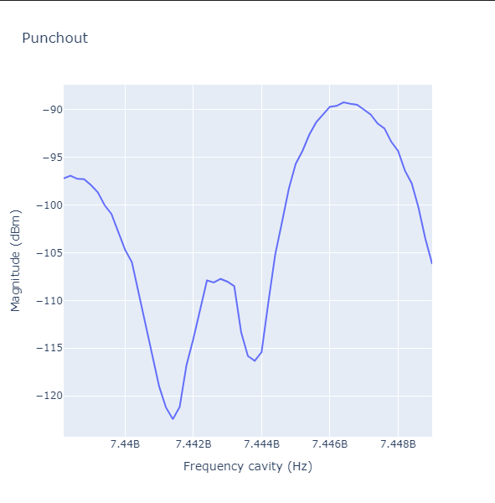
Pulsed_Cavity_Q4_TII_2024_11_20__12_30_58
f= 7.4438GHz

Slide 19
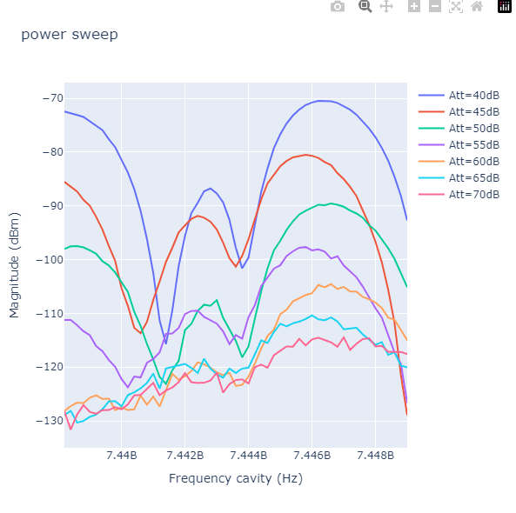
Pulsed_MapPowerSweep_Q4_TII__2024_11_20__12_36_35
40dB f_{cavity}=7.444GHz

Slide 20
Att no qubit de 20dB

Slide 21
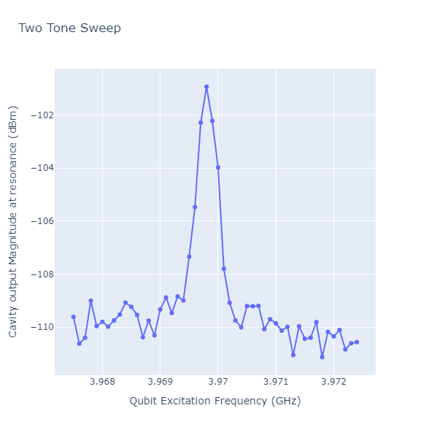
Pulsed_TwoTone_Q4_TII_ExctQubit_2024_11_20__16_00_18
f₀₁=3.9698GHz

Slide 22
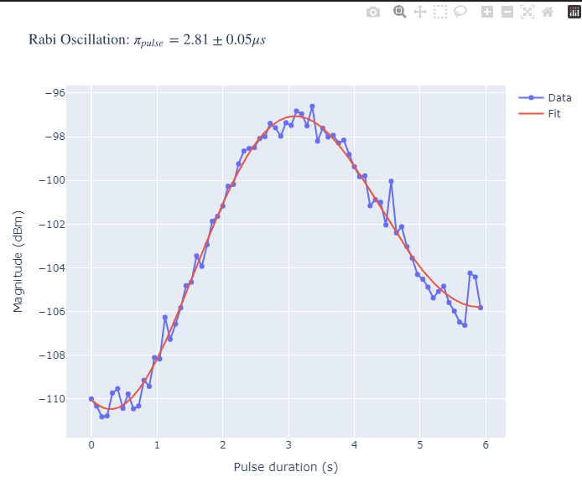
Rabi_Q4_TII_ExctQubit_2024_11_20__16_11_43
period=5.62026us

Slide 23
Apenas Att no qubit de 10dB

Slide 24
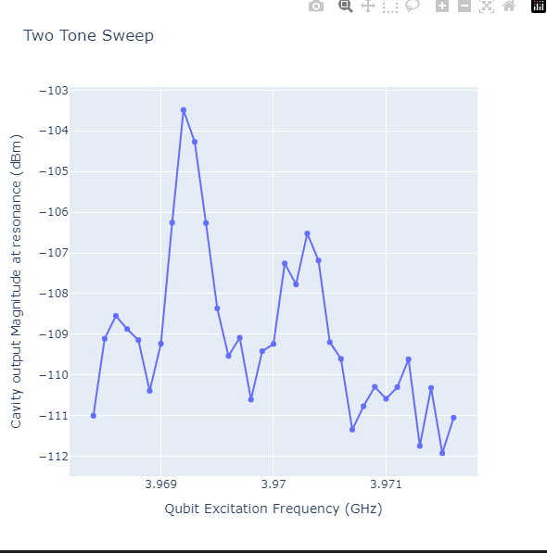
Pulsed_TwoTone_Q4_TII_ExctQubit_2024_11_20__16_31_39

Slide 25
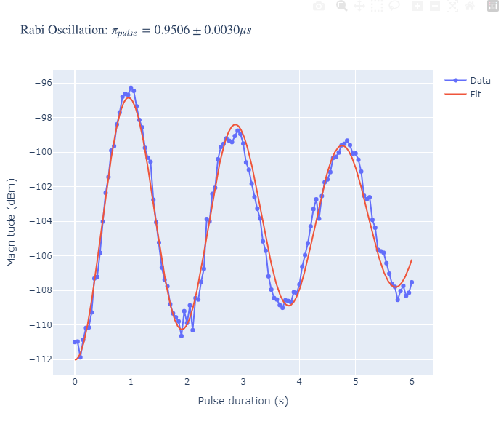
Rabi_Q4_TII_ExctQubit_2024_11_20__16_35_03
pi_pulse= 0.95057 +/- 0.002986 us

Slide 26
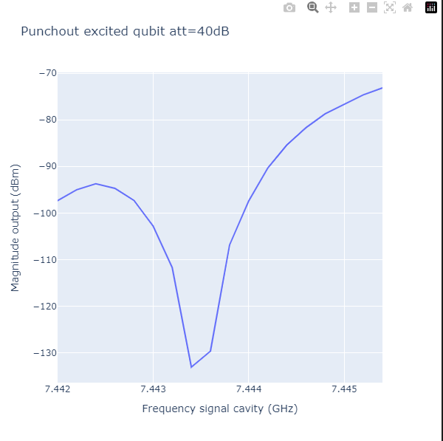
Cavity_ExctQubit_Q4_TII_ExctQubit_2024_11_20__16_48_56
f_{c_qubit_exc}=7.4434GHz

Slide 27
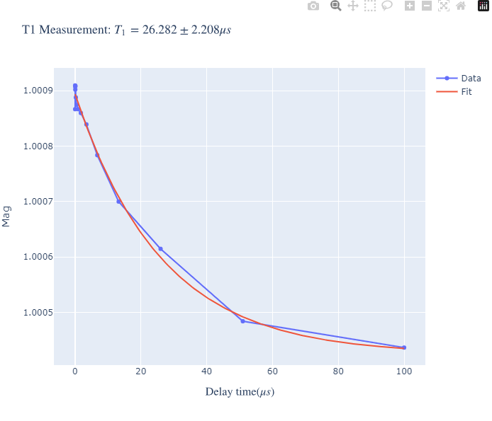
T1_Q4_TII_ExctQubit_2024_11_20__17_12_14
t1=26.282us

Slide 28
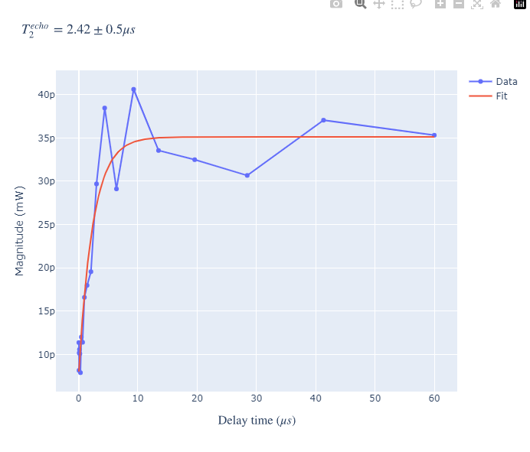
T2e_Q4_TII__2024_11_20__18_25_42
t2echo=2.41589us

Slide 29
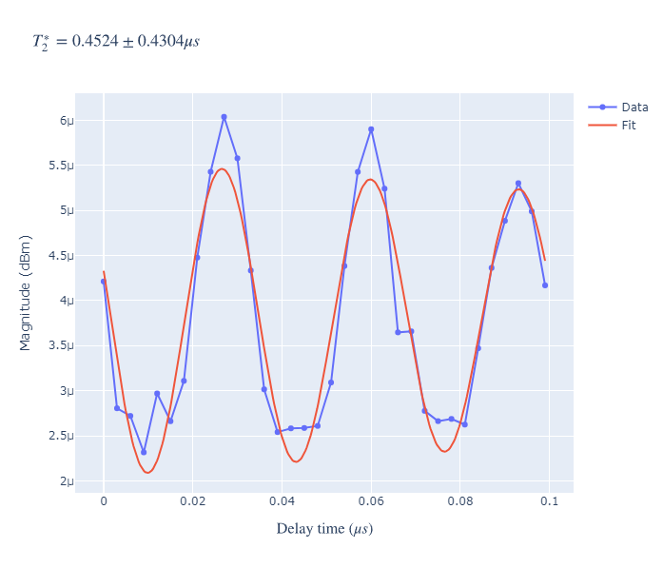
T2_Q4_TII_2024_11_20__19_21_44
T2*=0.5524us

Slide 30
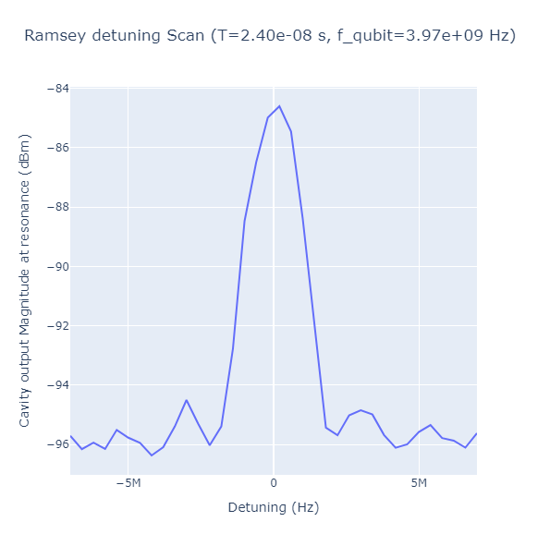
Ramsey_detuning_Q4_TII_2024_11_21__11_44_49
peak at 200kHz
Corrected f_{qubit}=3.97GHz

Slide 31
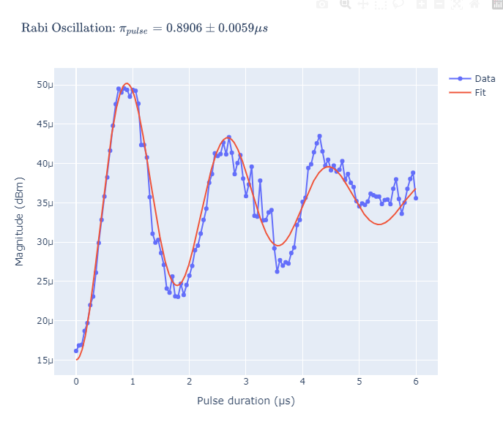
Rabi_Q4_TII_2024_11_21__12_12_59
pi_pulse= 0.8892488524501214 +/- 0.0071383217895749015 us

Slide 32
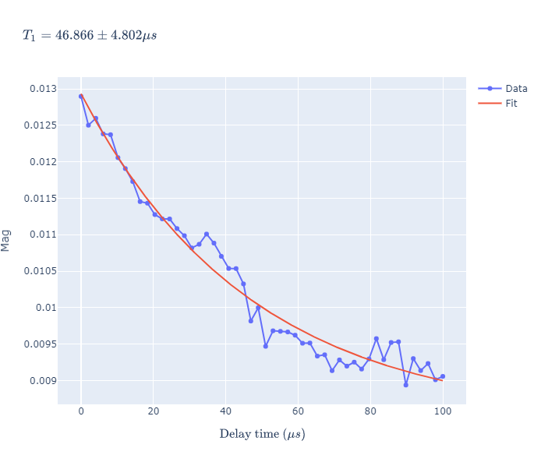
T1_Q4_TII_ExctQubit_2024_11_21__12_04_06
linspace(0, 1e-04,50)

Slide 33
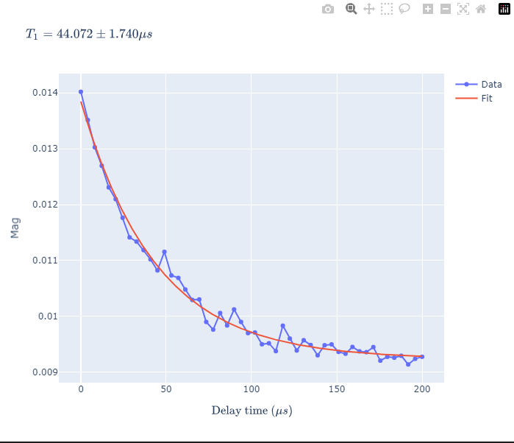
T1_Q4_TII_2024_11_21__12_29_26
T1=44.064us
"Delay":np.linspace(0, 200e-6,50),#s

Slide 34
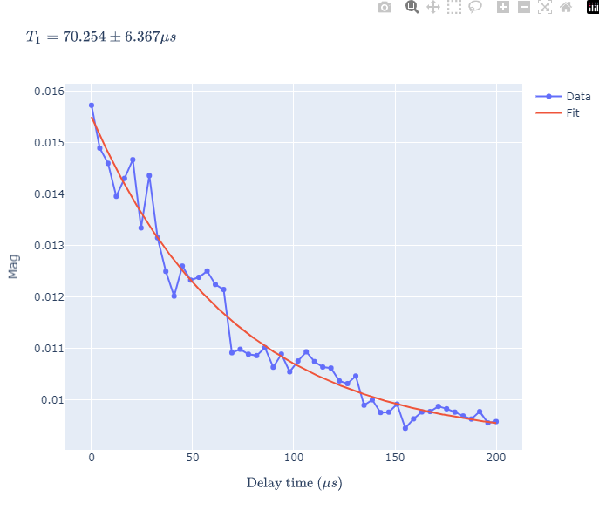
T1_Q4_TII_2024_11_21__12_59_58
t1=70.254us
"Delay":np.linspace(0, 200e-6,50),#s

Slide 35
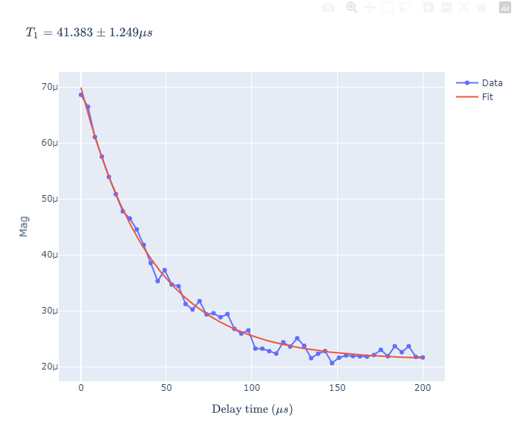
T1_Q4_TII_2024_11_21__13_10_41
"Delay":np.linspace(0, 200e-6,50),#s

Slide 36
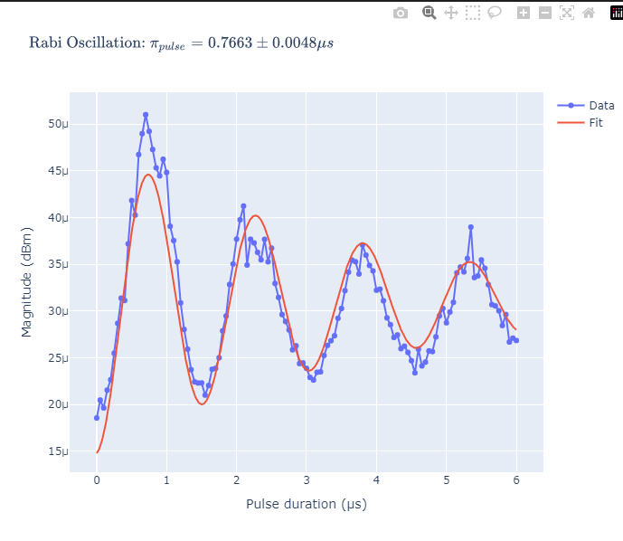
Rabi_Q4_TII_2024_11_21__15_23_48

Slide 37
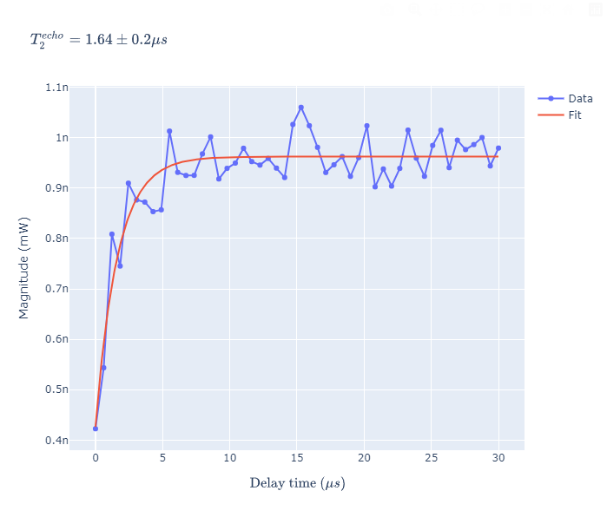
T2e_Q4_TII__2024_11_21__19_24_39
T2e=1.64us

Slide 38
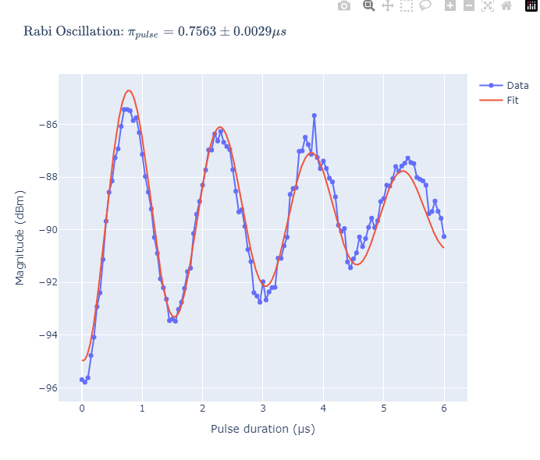
Rabi_Q4_TII_2024_11_21__20_55_41

Slide 39
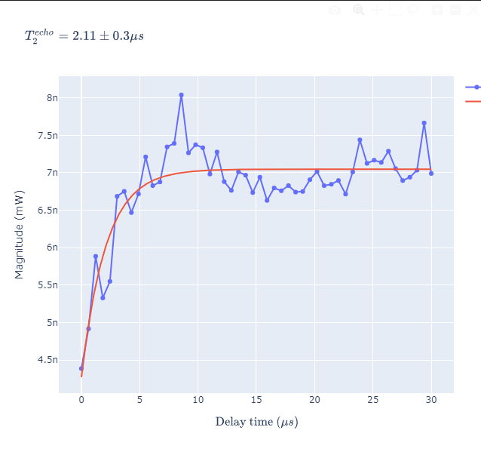
T2e_Q4_TII__2024_11_22__12_46_52

Slide 40
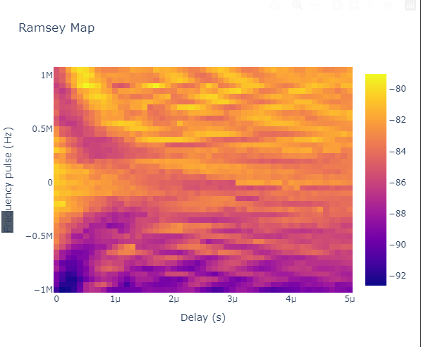
ChevronRamsey_Q4_TII_2024_11_21__21_51_36
"Detuning":np.arange(-1e6,1e6+0.07e6,0.05e6), #Hz
"Delay" : np.arange(0,5e-6,0.1e-6), #s
"alazar_recordsPerBuffer":100, # número de capturas por buffer.
"alazar_buffersPerAcquisition":100,# número de buffers por aquisição.

Slide 41
Troquei att no qubit de 10dB para 20dB

Slide 42
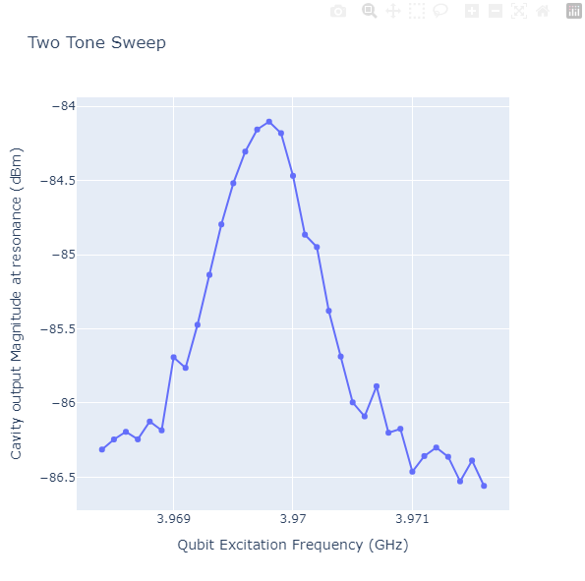
Pulsed_TwoTone_Q4_TII_ExctQubit_2024_11_22__13_54_12
"name":"Pulsed_TwoTone",
"attenuation": uni_params["attenuation"], #dB
"RF": uni_params["RF"], #Hz
"measurement_freq": uni_params["measurement_freq"], # MHz
"measurement_amp": uni_params["measurement_amp"], # dBm
"alazar_recordsPerBuffer":200, # número de capturas por buffer.
"alazar_buffersPerAcquisition":200,# número de buffers por aquisição.
"Freq":np.arange(3968.4,3971.2+0.5,0.1)*1e6 #Hz
fq=

Slide 43
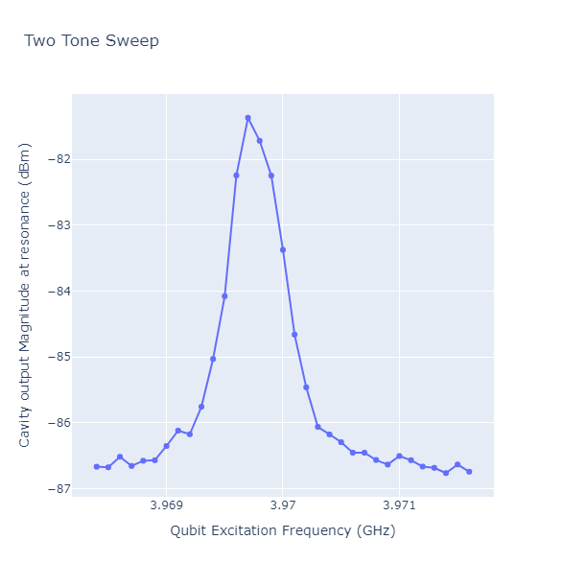
Pulsed_TwoTone_Q4_TII_ExctQubit_2024_11_22__15_23_34
"name":"Pulsed_TwoTone",
"attenuation": uni_params["attenuation"], #dB
"RF": uni_params["RF"], #Hz
"measurement_freq": uni_params["measurement_freq"], # MHz
"measurement_amp": uni_params["measurement_amp"], # dBm
"alazar_recordsPerBuffer":200, # número de capturas por buffer.
"alazar_buffersPerAcquisition":200,# número de buffers por aquisição.
"Freq":np.arange(3968.4,3971.2+0.5,0.1)*1e6 #Hz
p1 = GaussianBorderCosPulse(
length=2e-6, #s
amplitude=1,
sigma_factor=0.003,
#border_lenght=6,
frequency=freq,
)
fq=3.9697GHz

Slide 44
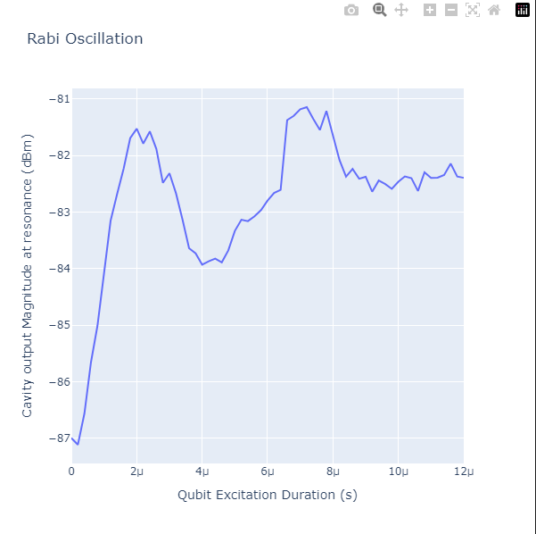
Rabi_Q4_TII_2024_11_22__15_32_58
"name":"Rabi",
"attenuation": uni_params["attenuation"], #dB
"RF": uni_params["RF"], #Hz
"measurement_freq": uni_params["measurement_freq"], # Hz
"measurement_amp": uni_params["measurement_amp"], # dBm
"freq_qubit": uni_params["freq_qubit"], # Hz
"Durat":np.arange(0,12e-6,200e-9), #s
"alazar_recordsPerBuffer":120, # número de capturas por buffer.
"alazar_buffersPerAcquisition":120,# número de buffers por aquisição.
t_{pi}=2.1us

Slide 45
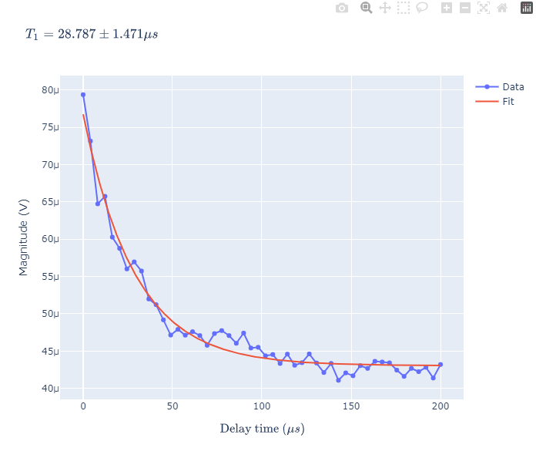
T1_Q4_TII_2024_11_22__15_40_34
"Delay":np.linspace(0, 200e-6,50),#s "alazar_recordsPerBuffer":150, # número de capturas por buffer.
"alazar_buffersPerAcquisition":150,# número de buffers por aquisição.
T1=28.787us

Slide 46
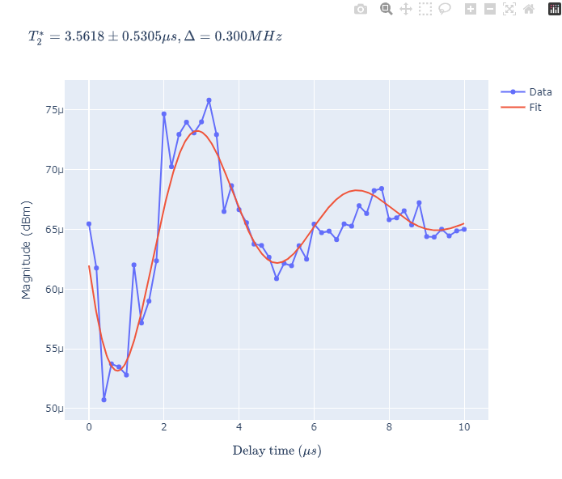
T2_Q4_TII_2024_11_22__15_56_30
"Detuning":0.3e6, #Hz
"Delay":np.arange(0,10e-6,0.2e-6), #s
"alazar_recordsPerBuffer":170, # número de capturas por buffer.
"alazar_buffersPerAcquisition":170,# número de buffers por aquisição.

Slide 47
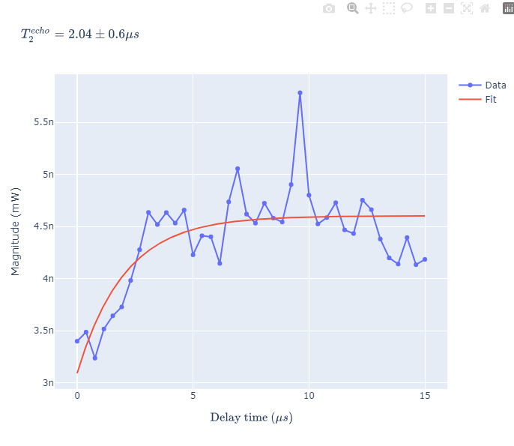
T2e_Q4_TII__2024_11_22__16_24_58
"Detuning":0.1e6, #Hz
"Delay":np.linspace(0,15e-6,40), #s
"alazar_recordsPerBuffer":150, # número de capturas por buffer.
"alazar_buffersPerAcquisition":150,# número de buffers por aquisição.

Slide 48
30dB att AWG, Switch faking at position 6

Slide 49
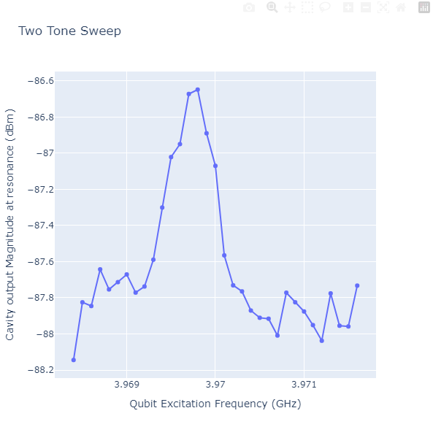
Pulsed_TwoTone_Q4_TII_2024_11_22__20_11_22
"alazar_recordsPerBuffer":200, # número de capturas por buffer.
"alazar_buffersPerAcquisition":200,# número de buffers por aquisição.
"Freq":np.arange(3968.4,3971.2+0.5,0.1)*1e6 #Hz

